Slide 1

MM
Lähde: Jukka K. Korpelan HTML5 käsikirja
HTML5

Slide 2

Materiaalin sisältö
Html5
Css3-kieli
Javascript
Tämä kuva, tekijä Tuntematon tekijä, käyttöoikeus: CC BY-SA-NC

Slide 3
Mitä HTML 5 on?
HTML-kielen uusi versio/kehitysvaihe
Yleisnimitys monille nykyaikaisille tekniikoille
Sovellusten toteuttamista Webin tekniikoilla (JavaScript, CSS, HTML)
Sovellusliittymä eli API (application program interface)
Tarkoittaa määrittelyä sille, millaisen rajapinnan – valmiiden funktioiden olioiden ja niitä koskevien sääntöjen kautta – selain voidaan ohjelmoida suorittamaan haluttuja tehtäviä.
HTML5 kielessä on paljon enemmän sovellusten tekoa tukevia määrittelyjä ja rakenteita kuin kielen aiemmissa versioissa, siksi käytetään sitä.
HTML:n mahdollisuuksien tunteminen on tärkeää, kun halutaan tehdä verkkosivuista vuorovaikutteisia, sovellusmaisia.
Kun sivu ei toimi, on osattava katsoa selaimen tarjoamilla välineillä, mitä sivulla oikein on – HTML:n ja dokumenttioliomallin eli DOMin tasolla.

Slide 4
HTML 5-kieli on tärkeä, koska
Se on HTML:n tosiasiallinen standardi
Se kuvaa HTML-kielen sellaisena, kuin selaimet sitä käsittelevät
Se esittää tarkan käsitemallin ja teknisen määrittelyn sille, miten sivuun liitetään toiminallisuutta scripteillä
tästä syystä se muodostaa perustan HTML:n opettamiselle ja oppimiselle
Se sisältää laajennuksia HTML:n aiempiin versioihin nähden.

Slide 5

Taustaa
HTML on ollut web-sivujen merkkauskielenä alusta alkaen
Aluksi se suunniteltiin pääasiassa tieteellisten dokumenttien esittämiseen
HTML:n käyttö on laajentunut.
Esim. sähköpostissa, varsinkin markkinoinnissa ja
uutiskirjeissä käytetään yleisesti HTML-muotoa.
HTML:ää voidaan käyttää myös dokumenttimuotona, josta voidaan tuottaa esim. epub-muotoinen e-kirja tai pdf- muotoinen paino-originaali sopivalla muunto-ohjelmalla.

Slide 6

Määrite (attribute)
Tarkoittaa elementin ominaisuutta, jolla on määrätty nimi ja joka asetetaan html-merkkauksessa elementin alkutagissa muotoa nimi=arvo olevalla rakenteella.
Esim. <input id=lkm type=number>
– Asettaa input elementin id määritteen arvoksi merkkijonon ”lkm” ja type määritteen arvoksi merkkijonon ”number”.

Slide 7

Elementit
HTML5:n elementit, niiden muoto ja merkitys

Slide 8
Johdatus HTML:ään
Esimerkkisivu HTML 5:n mukaisella rakenteella. Tallenna nimellä
ekahtml.
<!--dokumenttityyppi on html-->
<!doctype html>
<!-- meta charset ilmoittaa merkistökoodauksen ->
<meta charset="utf-8">
<!--sivun ulkoinen otsikko, joka näkyy välilehden nimenä selaimessa -->
<title>Demo</title>
<!--Otsikko 1-->
<h1> Yksinkertainen html5 sivu</h1>
<!--kappale vaihtuu <p>, korostettu teksti <em> -->
<p> Hei <em> kaunis </em> maailma!
<!--Kommentti: Hei kaunis maailma! teksti html5 kielellä-->
Merkkaustapa lyhyt verrattuna aiempaan: ei tarvita välttämättä html-, head- ja body elementtejä erikseen, kuten aiemmissa html-versioissa.

Slide 9


Tagit ja elementit
Elementti koostuu alkutagista, sisällöstä ja lopputagista.
Alkutagi on merkkien pienempi< ja > suurempi välissä esim. <h1>
Lopputagi on samaa muotoa, nimen edessä on vinoviiva / esim. </h1> kaikilla elementeillä ei ole lopputagia
Elementit vastaavat sivun isompia ja pienempiä
rakenneosia.
Esim. p-elementti on kappale
h1-elementti on tason 1 otsikko
em-elementti on korostettua tekstiä

Slide 10
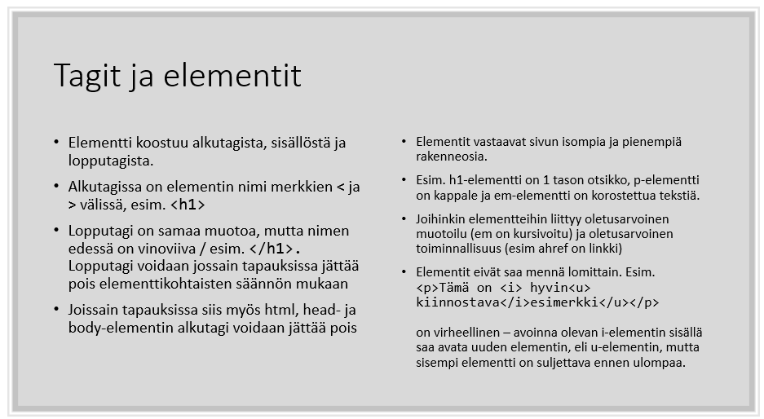

Slide 11
<!doctype html>
Dokumenttityyppinä on html.
Kirjoita <!doctype html> tagi jokaisen sivun ylimmäiseksi tiedoksi.

Slide 12
Otsikkoelementit h1, h2, h3, h4, h5, h6
Merkitys: Eritasoisia otsikoita
Esim.
<!-- Otsikko, suurin h1 -->
<h1>Ohjelmoijat Oy</h1>
<!-- Otsikko, 2 suurin -->
<h2>Ohjelmointia jo vuodesta 2000.</h2>
Otsikoiden fonttikoot on hyvä asettaa CSS:llä, ottaen huomioon sivun kokonaisuus.
/* basics */ h1,h2,h4,h5,h6
{
font-weight: bold; clear: both; color: #333;
}
h3{color:gray;}
Käyttö: Yleensä joka sivulla pääotsikko h1 elementtinä, lisäksi muita otsikkoelementtejä tarpeen mukaan.
Jos h1 elementti on article-, aside-, nav- tai section-elementtien sisällä, sen oletusarvoinen ulkoasu on sama kuin h2-elementin normaali ulkoasu sisäkkäisyystason mukaan.
– -> Käytä näiden elementtien sisällä h2 tason otsikkoa, ei
h1

Slide 13
Tekstielementit
Elementti | Tarkoitus | koodi
a | Linkki | <a href=”kissat.html”> kissat</a>
em | Korostus, painotus | Minä <em>en>/em> käynyt siellä
strong | Tärkeys | <strong>Leijonia ei saa ruokkia </strong>
small | Sivuhuomautus | <small>Kuvaaja: Matti Meikäläinen.</small>
s | Yliviivaus | Vanha hinta<s>4,5 €</s>, nyt 2,5 €
cite | Teoksen nimi | Illalla tulee tv:stä <cite>Kolmas nainen </cite>
q | Lainattu teksti | Hän sanoi: <q>Tehkää, niin kuin minä sanon</q>
dfn | Sanan määrittely esiintymä | <dfn> Kalkas </dfn> on uroshaahka.
abbr | Lyhenne | <abbr title=”aluehallintovirasto”> >AVI</a>
time | Aika | <tite dateTime=”2014-10-06”>6.10.2014</time>
Sub | Alaindeksi | B<sub>12</sub>-vitamiini
Sup | Yläindeksi | Vetyioni H<sup>+</sup>
Br | Rivinvaihto | Jokiväylä 9<br>Rovaniemi
I ja b | Kursivointi ja lihavointi | <i>kursivointi</i> <b>lihavointi</b>

Slide 14

Ryhmittely
Ryhmittelyyn kuuluu seuraavia elementtejä:
p – kappale
hr – aiheen vaihtuminen
ol – numeroitu lista
ul – lista
li – listan kohta
figure – kuvitus
figcaption – kuvituksen
selitys
div – lohko
main – sivun varsinainen
sisältö
Pre – valmiiksi muotoiltu teksti
Blockquote – lohkositaatti
Dl – kuvauslista
Dt – nimi kuvauslistasta
Dd – kuvauslistaan kuuluva kuvaus

Slide 15

P-elementti, kappale
Merkitys: erottaa kappaleet toisistaan.
Esim. <p>Liikevaihtomme kasvaa ja 9,4 miljoonaa euroa vuonna 2013. Palveluksessamme on noin 10 it-ammattilaista. Teemme uusia sovelluksia ketterin menetelmin. Teemme myös pieniä mobiilipelejä! </p>
<p><strong> Tervetuloa piipahtamaan!</strong></p>
Käyttö: tekstikappaleille ja sellaisille tekstilohkoille, jotka voi erottaa muusta sisällöstä tyhjillä riveillä. Myös lyhyt, irrallinen teksti voidaan merkata p-elementiksi. Voidaan käyttää myös tehtäessä lomakkeita.
Esim.
<p> päivitetty 1.12.2020.</p>

Slide 16
hr – aiheen vaihtuminen
Merkitys: Aiheen vaihtuminen, vaakaviiva
Esim.
<p> - - ja niin päivä painui iltaan hiljalleen…</p>
<hr>
<p> Seuraavana aamun aurinko paistoi lämpimästi.</p>

Slide 17
Ol-elementti – numeroitu lista
Järjestetty lista (periaatteessa)
Numeroitu lista (käytännössä)
Esimerkki Ohjelmointi Oy:stä
<article>
<h2> Tieto- ja viestintätekniikka</h2>
<ol>
<li>suunnittelu ja ohjelmointi</li>
<li>koulutuspalvelut</li>
<li>neuvonta- ja ohjauspalvelut</li>
</ol>
</article>
Käyttö: Asioiden esittämiseen numeroituina luetelmina yksinkertaisissa tapauksissa
CSS: lohko, jolla on 1 em:n reunus yllä. Nämä reunukset puuttuvat, jos elementti on listan sisällä. 40 px sisennys, joka on suuntaisuusriippuva, tavalliset numerot luetelmamerkkeinä
•
ol{
display: block;
margin-top; 1em; margin-bottom; 1 em; padding-left: 40px;
list-style-type;decimal;}
Ol=järjestetty lista (numerot)
Ul=luetelmalista (luettelomerkit)

Slide 18
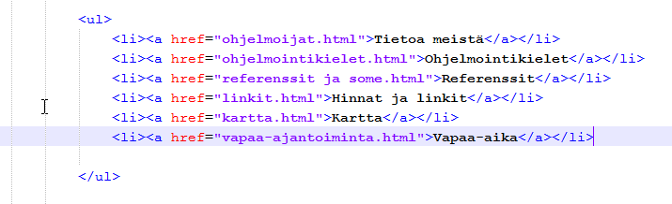
Ul-elementti, lista
Merkitys: Järjestämätön lista eli luetelma (luettelomerkit käytännössä)
Esim.
CSS: Vasen sisennys, joka on 5 pikseliä
//basic
li {
padding-left: 5px;
}

Slide 19
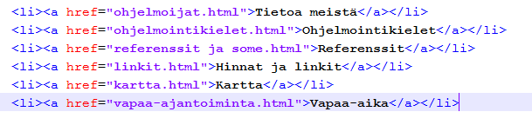
Li-elementti, listan kohta
Merkitys: Numeroidun tai luettelolistan alkio Esim.
<li>suunnittelu ja ohjelmointi</li>
<li>koulutuspalvelut</li>
<li>neuvonta- ja ohjauspalvelut</li>
Käyttö: Ul- ja ol-elementin kohtien esittämiseen
Esim. linkit
Css: lista-alkio
Esim.
li {display: list-item}
Esim navigoinnissa
nav ul { margin: 0;
padding: 17px 0 0 20px; list-style: none;
line-height: normal;
}
nav li { display: block; float: left;
}
<li><a href="linkit.html">Linkit</a></li>

Slide 20
Figure - kuvitus
CSS:
Lohko, jolla on 1 em:n reunus yllä ja alla sekä 40 px:n reunus vasemmalla ja oikealla
Figure
{
display: block;
margin; 1em 40px;
}
Merkitys: erillisen kokonaisuuden muodostama elementti, jolla voi olla selitysteksti (kuvateksti) ja johon viitataan yhtenä kokonaisuutena sivun sisällöstä.
Esim. ohjelmointikielet–sivulla Article tekstien alapuolella:
<figure>
<p><img src="images/aspnet.jpg" alt="">
<img src="images/unity3d.jpg" alt="">
<img src="images/java.png" alt="">
<img src="images/gimp.jpg" alt=""></p>
<img src="images/jscsshtml.jpg" alt="">
<img src="images/php.jpg" alt="">
<img src="images/oikeacsharp.jpg" alt=""></p>
<figcaption> Logot </figcaption>
</figure>
Käyttö: kuville, joihin liittyy kuvateksti, usealle toisiinsa liittyvälle kuvalle jne. Silloin kun voidaan kuvat sijoittaa mihin tahansa kohtaan sivua.
Sisältö muodostaa lohkon, jonka ympärillä on tyhjää tilaa. Figcaption –elementti muodostaa oman lohkon. Muu muotoilu on asetettava erikseen esim CSS tiedostossa.

Slide 21
Figcaption, kuvituksen selitys
Merkitys: esim. kuvateksteille ja vastaaville.
esim.
<figcaption> Logot </figcaption>
Figcaption-elementtiä käytetään figure elementin sisällä ilmoittamaan kuvitukseen liittyvä selitysteksti.
Sen tulee sijaita joko figure-elementin sisällön alussa tai
sen lopussa. (yleensä lopussa)
Yhdessä figure-elementissä saa olla vain yksi figcaption- elementti.
Elementin muotoilu jää css-tyylien tehtäväksi: figure elementti voidaan määritellä taulukoksi ja sen sisällä oleva img-elementti taulukon soluksi, figcaption- elementti taas taulukon selitystekstiksi.

Slide 22
Upotettu sisältö
Upotetun sisällön elementtejä
Img – kuvan upotus
Iframe – sivun upotus
Object – yleinen upotus
datalla
Param – upotuksen parametri
Video – videon upotus
Audio – äänen upotus
Source – videon tai audion lähde
Track – ulkoinen raita
Map – linkkikartta
Area – elementti

Slide 23

Link-elementti
Merkitys: Määrittelee sivun suhteen toiseen sivuun tai muuhun resurssiin.
Esim. <link rel=stylesheet href=styles.css> tai <link rel=stylesheet href=ohjelmoijat.css>
Käyttö: Ulkoisten CSS-tiedostojen liittämiseen, mutta myös mm. sivujen välisten suhteiden kuvaamiseen.
Rel=stylesheet tarkoittaa sitä, että otetaan käyttöön ulkoinen tyyliohje
Href on viitatun resurssin url-osoite
(tässä ohjelmoijat.css tai styles.css)
Tyyliohjeeseen viittaavassa link- elementissä voi olla media- määrite, jossa esitetään mediarajoitus.
Esim. media=print tarkoittaa sitä, että sivu esitetään paperitulostuksessa.
Link-elementti sallittu head ja body-elementin sisällä
Esimerkissä otetaan käyttöön yleinen tyyliohje ja toinen tyyliohje, jota sovelletaan, kun selaimen esitysalueen leveys on alle 800 pikseliä.
<link rel=stylesheet href=tyylit.css>
<link rel=stylesheet media=”only screen and (max-width: 799px)” href=kapea.css>

Slide 24
A-elementti, linkkien tekemiseen
Merkitys: Luo linkin, jos elementissä on href-määrite
Esim.
<a href=”http:www.redu.fi”>Rovaniemen koulutuskeskus, Redu</a>
Linkin muokkaus tapahtuu css-tyylisivuilla
:link –vierailematon linkki ja :visited –vierailtu linkki
Yleensä linkin väri on #0000FF eli sininen ja
vierailtu linkki #800080 violetti
Tiukimmillaan tyyleissä määritetään vain tekstin värit, ei muuta. Voit laittaa linkit myös samanvärisiksi.
Voidaan myös poistaa alleviivaukset ja reunaviivat ja tehdään linkin ympärille reunaviiva, joka on sama kuin linkkien väri.

Slide 25
linkit
Katso erilaisia linkitystyyppejä tehtävissä Chapter 4:stä…

Slide 26
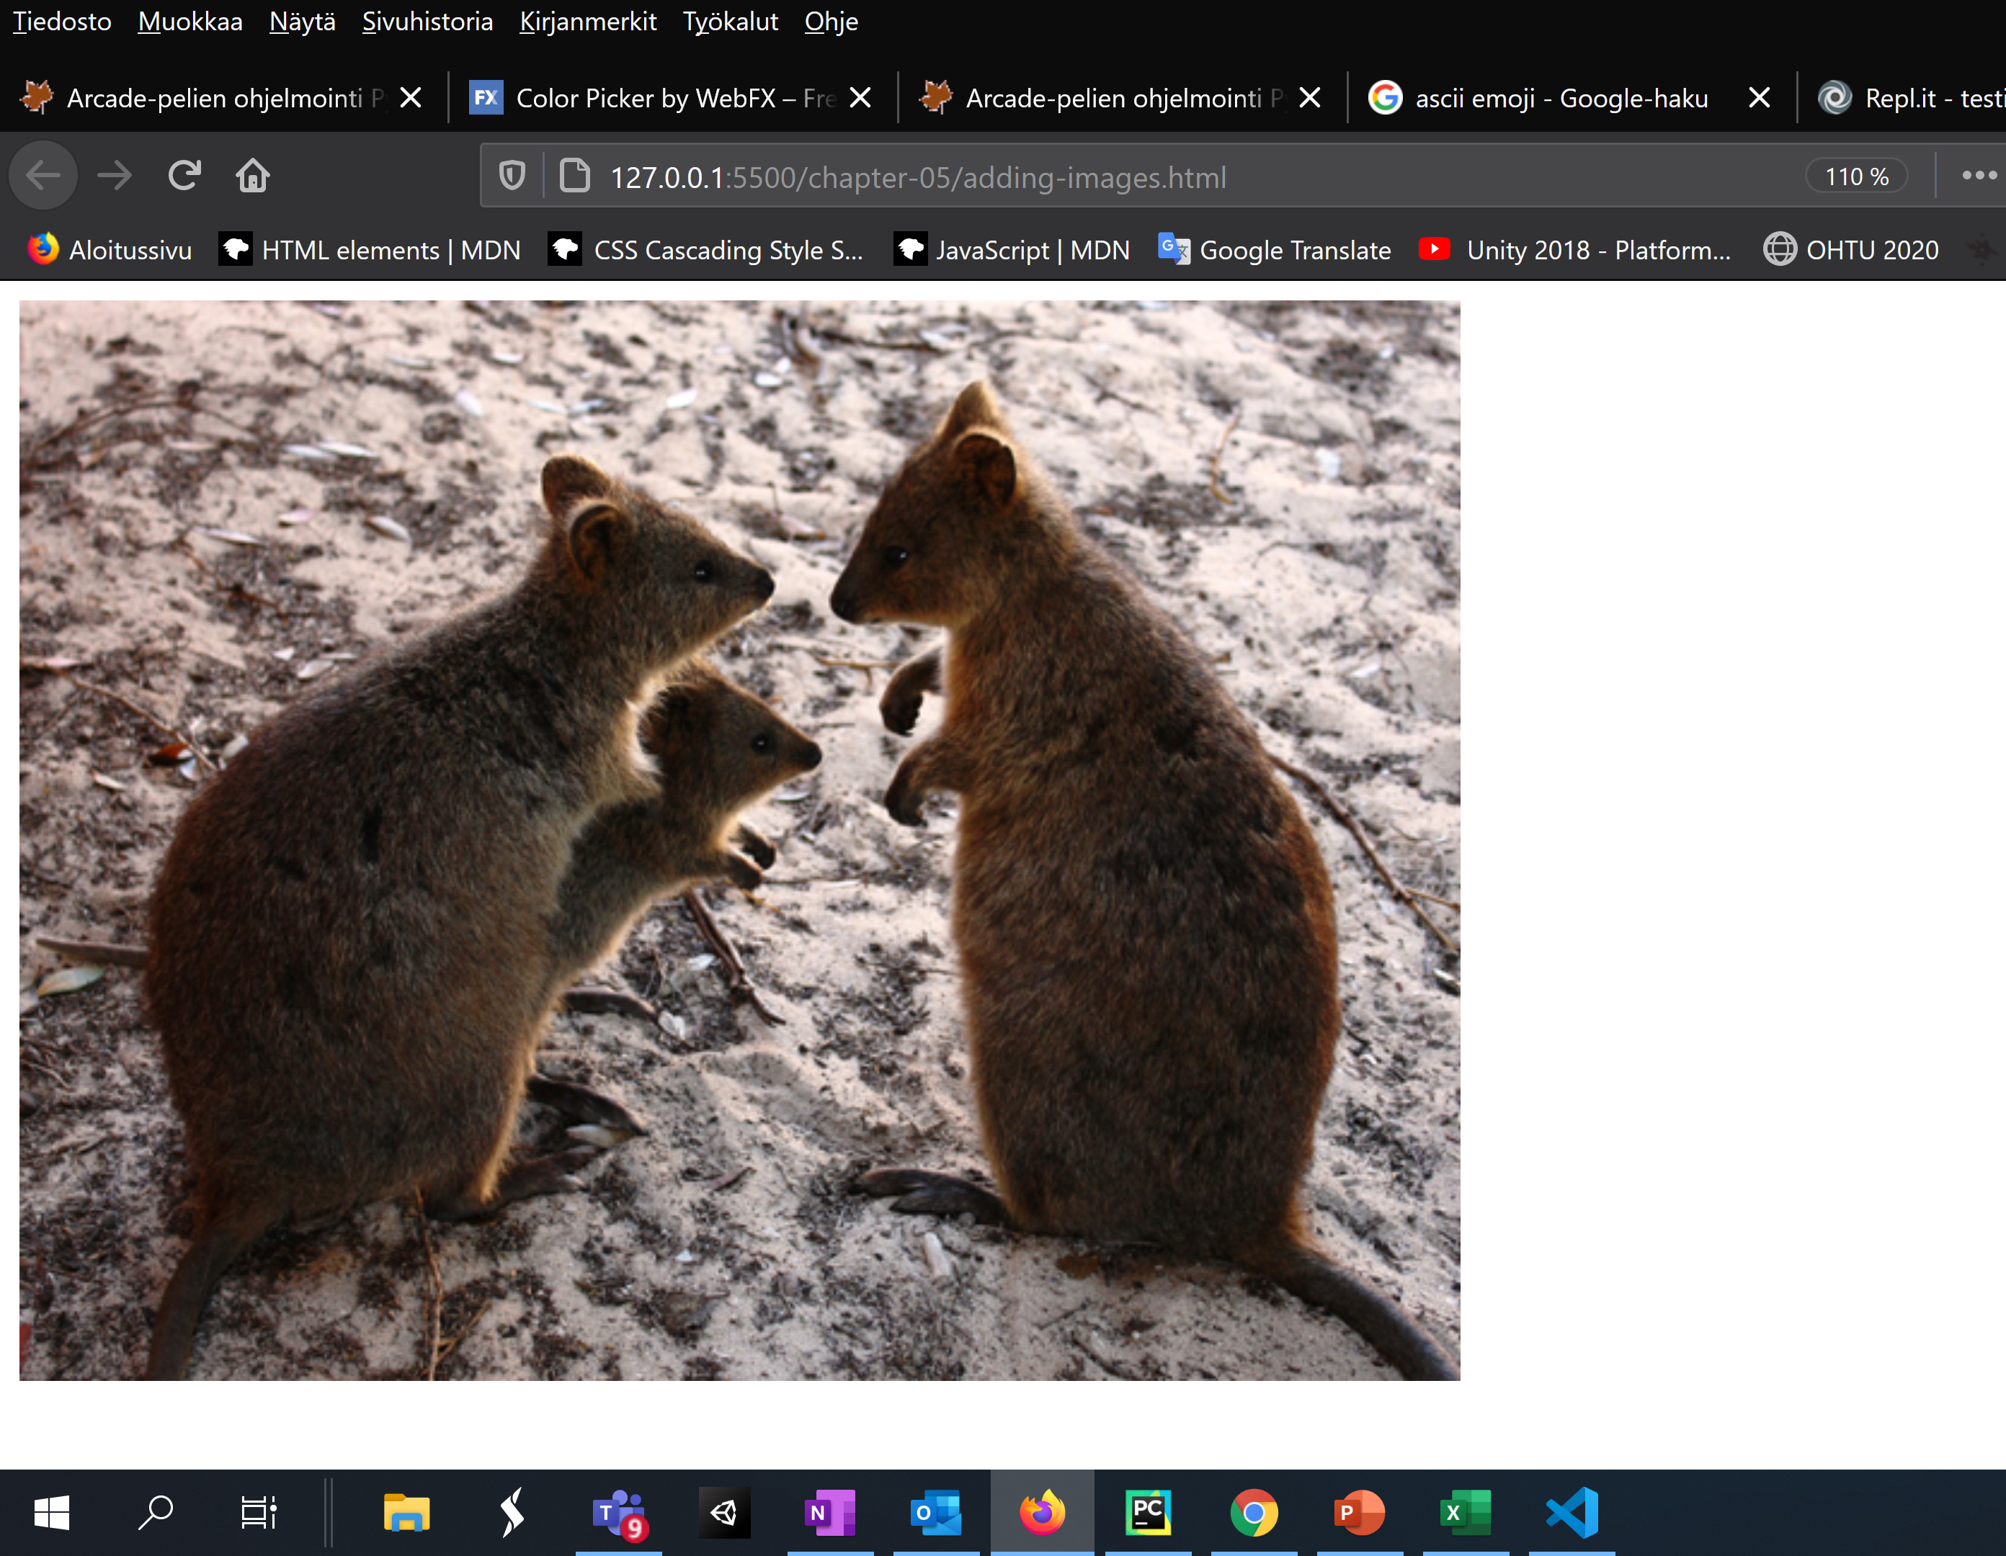
Img
Kuvan lisäämisen idea
Kuva lisätään esim. näin:
<img src="images/quokka.jpg" alt="Quokka (Setonix brachyurus)" />
Mukaan tulee aina alt-teksti, kuten tässä. Alt teksti laitetaan siltä varalta, että jos kuvaa ei näy, niin ainakin alt-teksti näkyy.

Slide 27
kuvan upotus, esim.
sivulle header elementtiin on lisätty yläkuva. Kuva
löytyy images kansiosta.
<img src="images/ylakuva.jpg" alt="yläkuva">
Kuvaan lisätty myös korkeus ja leveys, tee se css-sivulla <img src="images/index.jpg" width="940" height="200" alt=""><!-- header image -->

Slide 28
sivun upotus sivulle
Upota kartta sivulle Googlen kartta, älä kopioi tekstiä
<iframe src="https://www.google.com/maps/embed?pb=!1m18!1m1 2!1m3!1d1592.1398969700062!2d25.724744115745178!3d6 6.48115182538059!2m3!1f0!2f0!3f0!3m2!1i1024!2i768!4f13. 1!3m3!1m2!1s0x442b4bc348412531%3A0x83868845bc43151 6!2sJokiv%C3%A4yl%C3%A4+9%2C+96300+Rovaniemi!5e0!3 m2!1sfi!2sfi!4v1445319993474" width="600" height="450" frameborder="0" style="border:0" allowfullscreen></iframe>
Kartan kopiointi tapahtuu näin:
Mene Google Mapsiin, valitse valikosta kohta Jaa tai upota kartta, valitse Upota kartta ja kopioi iframe linkki sivullesi.

Slide 29
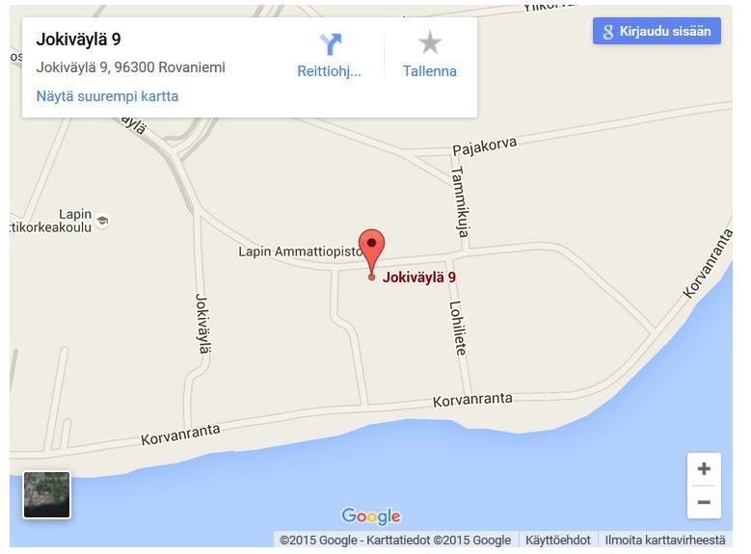
Kartta

Slide 30
Object – yleinen upotus
Merkitys: Datan upottaminen sivuun ulkoisesta lähteestä, esim.
<h2>Koko ohjeen löydät täältä: </h2> <p><object data=HTML5_ohje_2020.pptx> <a href ="HTML5_ohje_2020.pptx">HTML5 ohjeet</a> </object></p> <hr>
Joskus on hyvä asettaa elementin koko (vanhat selaimet eivät tue). Oletuskoko on 300 x 150 pikseliä
Käyttö: ulkoisen tiedostosisällön upottamiseen
Data= upetettavan datan url,
type upotettavan datan mediatyyppi, määritteellä typeMustMatch asetetaan vaatimus, että palvelimen ilmoittaman tyypin pitää vastata type-määritteen arvoa, tai sisältöä ei esitetä
Height ja width käytössä.
Aluksi object-elementti oli tarkoitettu korvaamaan kaikki muut upotuskeinot, joten se suunniteltiin eri tavalla.

Slide 31
Object
Upotettava data voi olla esim. kuva, äänite, videoleike, tekstidokumentti, HTML-dokumentti, Word-dokumentti (teoriassa) jne…
Käsittelyssä erotetaan 3 perustapausta
resurssi, jonka selain esittää käyttäen liitännäistä (plugin) eism. Pdf-tiedoston pdf-katseluohjelmalla
Resurssi, esim html-sivu tai tekstitiedosto, jonka selain esittää selaimen normaaleilla toiminnoilla, mutta erillisessä tilassa
Kuva, jonka selain esittää, kuten img-elementillä puotetut kuvat
Object elementillä on mahdollista välittää tietoa sille liitännäiselle, joka upottamisen toteuttaa, tähän käytetään elementin sisällä olevia param-elementtejä.

Slide 32
object
Esim ääni voidaan upottaa seuraavasti niin, että jos selain ei tue siinä käytettyä audiotataa upotettuna, se tarjoaa linkin jonka käyttäjä voi avata resurssin erilliseen soittimeen.
<object data=”fanfaari.mp3” type=”audio/mpeg”>
<a href=”fanfaari.mp3”>Fanfaari</a>
</object>
Varasisältönä voi olla myös emped-elementti
<embed src=”fanfaari.mp3”> //keskimmäisen rivin tilalle tämä
Esim. pdf-tai Word asiakirjan voi upottaa object ominaisuudella näin:
<p><object data=HTML5_ohje_2020.pptx> <a href ="HTML5_ohje_2020.pptx">HTML5 ohjeet</a></object></p>
Käyttäjän koneessa pitää olla sopiva ohjelma ko. mediatyypin esittämiseen ja se on kytketty selaimen lisäosaksi.

Slide 33
param
Upotuksen parametri välittää tietoa object-elementin toteuttavalle liitännäiselle
Esim. param name=huu value=53>
Name ja value pakollisia arvoja.

Slide 34
Video, videon upotus
Merkitys: videoesitys (liikkuva kuva ja ehkä ääni)
Käytetään videoiden esittämiseen. Videon voi tarjota eri videodatamuodoissa, jotka ilmoitetaan source elementeissä.
Jos autoplay on asetettu, esitys käynnistyy automaattisesti.
Jos controls asetettu, selain esittää omat ohjaimet
Src on videodatan lähde, yksinkertainen esim.
<video src=demo.mp4></video>
Esim. Tee pieni videonpätkä, jossa esittelet sivuasi. Tallenna se koneellesi, muuta videon kokoa ja vie referenssit.html tai jollekin muulle sivulle.
<video src=images/ohjelmointi.mp4 width=400
controls></video>

Slide 35
Video
Oletusarvoisesti videon kontrolleja ei ole, eli videota ei voi käynnistää (controls)
Videoon kannattaa laittaa jokin selitysteksti.
Alkutilassa näkyy (kun selain on saanut videodatan) videon eka ruutu. Halutessa voi erikseen asettaa poster-määritteellä sen tilalle muun kuvan, kuten videon kantta esittävän kuvan.
Määritä videon koko css-tyyliin.
<figure>
<video src=orava.mp3 width=300 height=400 controls>
poster=orava.png
</video>
<figcaption>Utelias orava. </figcaption>
</figure>

Slide 36
Videot
Nimi | Mediatyyppi | Tiedoston pääte
H.264 eli MPG4 | Video/mp4 | Mp4 tai mov
Ogg | Video/ogg | .ogg tai .ogx
WebM | Video/webm | .webm
3gp | Video/3gpp | .3gp tai 3gpp
Yleisin taitaa olla H.264 eli mpg4 eli .mp4
Jotta video elementillä toteutettava tesitys toimisi useimmissa selaimissa, kannattaisi videodatan olla kahdessa eri muodossa, esim H264 ja OGG
Hox! Tuki vaihtelee eri selaimilla!

Slide 37
Ulkoiset palvelut
Videoita voidaan ladata Youtubeen.
Nykyisin on palveluita, joihin voi samaan tapaan ladata videoita niin, että ne voidaan upottaa video-elementillä.
Esim. https://archive.org/

Slide 38
Audio-äänen upotus
Merkitys: ääniesitys (puhe, musiikki, yms)
Esim. <audio src=demo.oga controls> </audio>
Käyttö: ääniesityksen liittäminen sivuun.
Controls: asettaa ohjaimet
Loop: esitys alkaa päättymisen jälkeen alusta
Muted: asettaa alkutilan mykistetyksi
Src: audiodatan lähde
Useat määritteet ovat samoja kuin video-elementissä
Jos audiodata sisältää esim. puheen, joka on saatavilla tekstinä, älä kirjoita audio-elementin sisään sitä, vaan esitä sivulla esim. ennen audio elementtiä

Slide 39
Audio, äänen upotus
Ääniesitys alkaa vasta, kun käyttäjä käynnistää sen kontrolleista.
Määritteellä autoplay saadaan esitys alkamaan automaattisesti, saattaa olla häiritsevää.
Tarjoa äänisisältö kahdessa muodossa esim.
<audio controls
<source src=fanfaari.oga type=audio/ogg>
<source src=fanraafi.mp3 type=audio/mpeg>
</audio>

Slide 40
Source- video tai audiodatan lähde
Merkitys: ilmoittaa video- tai audiodatan lähteen ja tyypin
<source src=huu.mp3 type = audio/mpeg>
Käyttö video- tai audio-elementin sisällä vaihtoehtoisten datamuotojen esittämiseen.
Usein video- tai audiodatan lähde kannattaa ilmoittaa source-elementillä, koska silloin voidaan esittää eri mediamuotoja.

Slide 41
Track – ulkoinen raita
Merkitys: ilmoittaa video- tai audio-elementille ajastetun ulkoisen raidan, kuten videon tekstitysraidan
<track kind=captions src=abc.vtt label=”Tekstitys kuulovammaisille”>
Käyttö: esim. eri tekstitysten tarjoamiseen videolle, on audio- tai video elementin lapsena.
Track elementillä voidaan määritellä esim. samalle videolle useita vaihtoehtoisia, erikielisiä selostuksia
<video src=”demo.webm”> <track kind=”subtitles src=”demo.fi.vtt” srclang=”fi” lang=”fi” label=”suomenkielinen tekstitys” default”> <track kind=”subtitles src=”demo.sv.vtt” srclang=”sv” lang=”sv” label=”Undertexter på svenska” default”> </video>
Lisätietoa: https://developer.mozilla.org/en-US/docs/Web/HTML/Element/track

Slide 42
Map-linkkikartta
Merkitys: määrittelee selaainpohjaisen linkkikartan, eli kuvion jossa on linkkeinä toimivia alueita. Esim kuva, jossa on eri linkit eri kohdissa kuvaa.
<map name=alueet>
<area…>
<area…>
<area…>
<img src=… alt=… useMap=#alueet>
Lisätietoa: https://developer.mozilla.org/en-US/docs/Web/HTML/Element/map
Area elementtiä käytetään linkkikartan alueen kuvaamiseen. Esim. <area alt=Colorado href=CO.html coords=400,500,100,700>.

Slide 43
Image map - linkkikartta
Linkkikarttaan tarvitaan seuraavat ainekset:
img tai object-elementti, jolla upotetaan sivuun kuva
sellaisessa elementissä oleva useMap-määrite, jonka arvo on muotoa #nimi
map-elementti, jossa on määrite name, jonka arvona on edellä mainittu nimi
map-elementin sisällä olevat area-elementit, jotka esittävät kuvan alueta (puhtaasti geometrisina muotoina).
Käy katsomassa esimerkkejä :
https://codepen.io/search/pens?q=image+map&cursor=ZD0xJm89MCZwPTI=

Slide 44
Taulukot
Merkitys: Taulukko eli ruudukkomainen rakenne, joka koostuu riveistä ja sarakkeista.
Esim.
<table>
<tr><td>vahvuudet<td>heikkoudet
<td><td>mahdollisuudet<td> uhat
</table>
Käyttö: tietojen esittäminen taulukossa, lisäksi asetteluun silloin, kun taulukkotaitto on käytännöllinen ratkaisu
Ulkoasu: /*Taulukko css: Muotoilu border- box mallin mukainen. Solujen välissä 2 pikseliä tilaa, solujen reunaviivat jos niitä on ovat erilliset. Text- indent ominaisuus alkuarvossa. Reunaviivan väri harmaa.
table
{
display:table;
box-sizing:border-box; border-spacing:2px; text-indent:initial; border-color:cray;
}

Slide 45
Caption - taulukon otsikko
Merkitys: taulukkoa kuvaava otsikko
Selaimet esittävät caption elementin taulukon ulkopuolella, yleensä taulukon yläpuolella
<caption> Hinnasto </caption>
Css-ulkoasu
keskitetty vaakasuunnassa caption
{
display: table-caption; text-align: center;
}

Slide 46
Thead-taulukon otsakeosa
Taulukon otsikkorivit, jotka sisältävät sarakeotsikoita
esim.
<thead><tr><th>Tuote<th>Lukumäärä</thead>
Vain yksi thead elementti sallitaan
tarpeen tietotaulukoissa

Slide 47
tr- taulukon rivi
Taulukon yksi rivi
<tr><td>Hilavitkutin
<td>43 €
Css
pystyruora tasaus keskitetty
tr
{vertical-align: middle;}

Slide 48
Taulukkomalli
Ruudukossa kunkin sarakkeen ruudut ovat keskenään samanlevyiset. Eri sarakkeissa olevat ruudut voivat olla eri levyiset. Sarakkeiden leveydet riippuvat mm. ruutujen sisällön asettamista vaatimuksista ja css-asetuksista.
Alla taulukon eka solu vie taulukon kaikki kolme saraketta ja
toisen rivin eka solu vie kaksi päällekäistä solua.
colSpan: yksi solu vie tilaa useamman solun verran samalta riviltä (vasemmalta oikealle) (tässä 3 solua)
rowSpan: yksi rivi vie useamman rivin verran tilaa (tässä 2 riviä)
<table border=1>
<tr><td colSpan=3> Eka solu
<tr><td rowSpan=2> toka solu<td> abc <td> def
<tr><td> ghi<td>jkl
</table>

Slide 49
Taulukon datasolu
taulukon solu. Yhden pikselin täyte joka suunnasssa. Pystysuora tasaus periytyy tr-elementiltä. Reunaviivan väri harmaa
td{
display:table-cell; padding: 1px; vertical-align:inherit; border-color:gray;
Reunaviivat asetetaan yleensä css:llä. Tässä asetetaan harmaat reunaviivat rivien väliin, sekä ylimmän rivin ylle ja alimman rivin allle. table {border-collapse: collapse; } tr {border-top: solid 1px gray; border-bottom; solid 1px gray;
Taulukon tietosolu <td>48</t>

Slide 50
Main-elementti
Sivun varsinainen sisältö, joka ei sisällä mm. sivuston yleistä navigointia eikä sivujen ylätunnistetta.
Main elementti esittää sivun varsinaisen sisällön.
Sivulla saa olla vain yksi main-elementti, ei article-, aside-, footer-, header- eikä nav-elementin sisällä.
Voidaan käyttää koodaustyyliin kuuluvana sivun varsinaiselle sisällölle.
Main elementin käyttö on kiistanalainen, usein käytetään diviä korvaamaan main

Slide 51
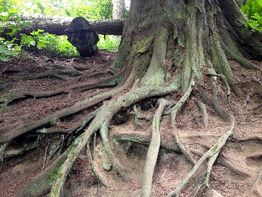
Juurielementit
Tarkoittaa merkkauskielen elementtiä, joka esittää koko
^{dokumenttia.}
Juurielementtejä
ovat seuraavat:
Html
Head
Title
Base
Link
Meta
Style
Se on dokumenttipuun lähtösolmu, jonka jälkeläisiä kaikki muut solmut ovat.
HTML-sivulla juurielementti on aina html-elementti.

Slide 52
HTML-sivun html elementti
Merkitys: koko sivun elementtinä
Koko sivun kieli ilmoitetaan tarvittaessa lang- määritteellä ja tätä varten käytetään alkutagia sivun alussa.
Esim: <html lang=fi><title>Hei</title>Hello!</html>

Slide 53
Sivun metatieto
Elementit, jotka esittävät koko sivua koskevia metatietoja eli
tietoja tiedosta.
Tarkoitettu osittain selainten ja osittain hakukoneiden
käsiteltäviksi
Nämä elementit eivät tuota mitään näkyvää sisältöä sivulle. Ne voivat ohjata tapaa, jolla selain esittää sisällön.
Erityisiä metatietoelementtejä ovat:
Title, sisältää vapaamuotoisena tekstinä esitettyä tietoa
Meta-elementit, joissa voidaan luetella esim. avainsanoja tai määritellä dokumentin ominaisuuksia
Käytetään vaikuttamaan hakukoneiden toimintaan; menestys vaihtelee.

Slide 54
Head ELEmentti
Järjestä tiedot head elementin sisällä seuraavalla tavalla:
<meta charset=uft-8>
Title-elementti
Base-elementti (harvoin)
Muut meta-elementit
Link-elementit
Script-elementit
Style-elementit
Merkitys: Sivua koskevia tietoja, eivät näy sivulla
Esim. <head> <meta charset=uft8>
<title>Ohjelmoijat</title></head>
Aina mukana HTML-sivussa. Kokoava elementti. Erottaa toisistaan sivun varsinaisen sisällön (body) ja erilaiset sivua koskevat metaelementit (head- elementti).

Slide 55
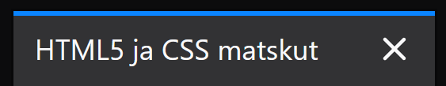
Title-elementti
Title voi näkyä myös selaimen ikkunan otsikkona yläpalkissa, selaushistoriassa, kirjanmerkeissä, tulosteissa kunkin arkin tunnistetiedoissa.
Title-elementin tulisi olla oikeinkirjoitettu, lyhyt, sen pitäisi kuvata konkreettisesti sivun senhetkistä sisältöä, ei koko sivuston.
Merkitys: Sivun ulkoinen otsikko, joka näkyy yleensä välilehden nimenä selaimessa.
Esim. <title>Ohjelmoijat Oy:n etusivu</title>
Vain yksi title elementti sallitaan, on vain tekstiä.
Ei saa olla tyhjä. Tärkeä
hakukoneiden kannalta.
Ei tageja titlen sisällä.

Slide 56
Meta-elementti
Merkitys: Sivua kokonaisuutena
koskeva metatieto
Esim. <meta charset=utf-8>
Charset ilmoittaa merkistökoodauksen (character encoding)
Meta-elementti koskee html- dokumenttia kokonaisuutena ja metatieto esitetään tekstinä.
Meta-elementin lajeja
<meta name=… content=…>
Sisältää varsinaista sivukohtaista metatietoa
Name-määrite ilmoittaa metatiedon nimen
Content määrittää metatiedon arvon
<meta charset=”…”>
Ilmoittaa merkistökoodauksen html5:ssä

Slide 57
Esimerkkejä meta-elementeistä
<meta name=”application-name” content=”Ohjelmoijat Oy”>
Meta elementin name-määritteen arvo on application name (sovelluksen nimi) ja content eli arvo Ohjelmoijat oy
<meta name=”author” content=”Etunimesi Sukunimesi”>
tekijän nimi (author) ja content eli arvo Etunimesi Sukunimesi
<meta name=”description” content=”Ohjelmoijat Oy:n pääsivu. Ohjelmoijat Oy on suomalainen IT-ratkaisuja toimittava yritys, joka on keskittynyt yritysten ja yksityisten tarvitsemiin tietojärjestelmiin sekä niihin liittyviin palveluihin.”>
sivun kuvaus (description) ja arvona teksti Ohjelmat Oy sovelluksen pääsivu. Ohjelmoijat oy on suomalainen IT-ratkaisuja…
Hakukoneet saattavat näyttää sen tiivistelmänä sivusta.
<meta name=”generator” content=”Visual Studio Code”>
Ohjelman nimi, jolla sivu on toteutettu

Slide 58

CSS-kieli
Esim. seuraava sääntö asettaa body- elementin font-family ominaisuudelle arvon Cambria, jos se on selaimen käytössä
Body
{font-family: Cambria;}
Selektorit erotetaan toisistaan pilkuilla ja eri deklaraatiot puolipisteillä.
Alla oleva sääntö asettaa b- ja strong-elementeille keltaisen taustavärin ja normaalin fonttivahvuuden (oletusarvoisena lihavointi)
b, strong
{backround: yellow;
font-weight: normal;}
CSS-tyyliohje sisältää selaimelle annettavia ohjeita Html-sivun tai XML- dokumentin ulkoasusta.
CSS-tyyliohje koostuu säännöistä, jotka liittävät elementteihin ominaisuuksia.
Sääntö koostuu yhdestä tai useammasta selektorista ja aaltosulkeissa olevista deklaraatioista.
Selektori ilmoittaa, mitä elementtiä deklaraatio koskee ja on yksinkertaisimmillaan elementin nimi.

Slide 59
CSS kieli
Sivuun liitetyssä tyyliohjeessa esitetyt säännöt ajavat selaimen tyyliohjeen yli.
Keskeinen CSS-ominaisuus on display, joka määrittelee elementin yleisen muotoilutavan
Esim listan alkio. display: list-item
Esim taulukon solun muotoilu. display: table-cell
Esim. elementti esitetään lohkona display: block
– oletuksena käyttää käytettävissä olevan tilan laidasta laitaan.
CSS-tyyliohje liitetään dokumenttiin link-elementillä, jossa määrite rel=stylesheet. Esim. <link rel=stylesheet
href=styles.css>
CSS-tyyliohje voidaan sisällyttää html-dokumenttiin style elementin sisään lyhytkestoisissa kokeiluissa esim. <style>*{line- height:1.25}</style>

Slide 60
Tyylien käyttö
Jos käytät em. elementtejä, voit muokata tyylejä
Tyyliasetuksissa käytetään elementtiin viitatessa elementin nimeä,
kuten aside tai nav.
Aiemmin ja vieläkin käytetään <div class=nav> ja .nav tai #nav.
Nyt voidaan tehdä myös näin:
Nav
{
border: solid thin grey;
}
Laita myös lohkoiksi:
article, section, nav, header, footer
{display: block;}

Slide 61

Javascript
Javascript on muodostunut lähes ainoaksi selainohjelmoinnin kieleksi.
Html sivuun voidaan liittää Javascript koodi parilla järkevällä tavalla
Käytön alkuun pääsee kirjoittamalla suoraan html- dokumenttiin seuraavan koodin
<script>
Alert(’Hei Maailma!’);
</script>
Ulkoisessa html:stä erillisessä tiedostossa.
Script elementillä: esim.
<script
src=perusskriptit.js> </script>
Tässä perusskriptit.js on javascript tiedoston nimi, joka liitetään sivuun.

Slide 62
4. Sivun jako-osat
Sivun jako-osa tarkoittaa sivun sisältöä.
Sivun jako-osia ovat mm.
Body
Article
Section
Nav
Aside
Otsikot h1-h6
Header
Footer
Address

Slide 63

Sivun tyypillinen yleisrakenne
header
Esim. logo, sivuston nimi, tunnuskuva, otsikko
nav
Sivuston sisäinen navigointi
aside
Esim. linkkejä lisätietoihin
main, div tai article
Sivun varsinainen sisältö
footer
Esim. päiväys, linkkejä, yhteystiedot

Slide 64
Body-elementti
(ei välttämättä tarpeen html5-kielessä)
Merkitys: Sivun sisältö
Esim. <body>Hei maailma!</body>
Alku- ja lopputagi eivät ole tarpeen html5-kielessä.
JavaScriptissä voidaan viitata document.body ilmauksella.

Slide 65

Header – otsakeosa ts. ylätunniste
Merkitys: Sivun tai sen osan otsakeosa, ylätunniste
Yleensä header-elementti on sivun body-, article- tai section-elementin alussa.
Älä sekoita head-elementtiä header-elementtiin.
Head-elementti on html-dokumentin alussa joka sisältää mm. title-elementin. Sen sisältö ei ole näkyvää
Header-elementti on uusi elementti, jota voidaan käyttää sivun näkyvässä osassa ryhmittelyyn
Ohjelmoijat oy lisätty headeriin otsikot ja kuva (esimerkki)
<header> <!-- ylätunniste eli header -->
<!-- Otsikko, suurin h1 -->
<h1>Ohjelmoijat Oy</h1>
<!-- Otsikko, 2 suurin -->
<h2>Ohjelmointia jo vuodesta 2000.</h2>
<!-- kuvan lisäys, tässä lisätty images kansiosta ylakuva.jpg, leveyttä ja korkeutta ei ole määritetty -->
<img src="images/ylakuva.jpg" alt="">
<!-- header elementti loppuu -->
</header>

Slide 66
Nav - navigointiosa
Merkitys: Sivun osa, joka sisältää linkkejä muille sivuille tai sivun osiin
sivuston navigointi tai sivun sisäinen navigointi
Nav-elementti sopii sivuston vakionavigoinnin merkkaamiseen, tai
sisällysluettelon merkkaamiseen.
Nav-elementin sisälle kirjoitetaan linkit a- tai area elementillä
Sivulla voi olla useita nav-elementtejä esim. vasemmalla ja
ylhäällä.
Nav elementit osoittavat osia, joihin käyttäjän pitäisi ensisijaisesti katsoa, kun hän haluaa liikkua sivuilla.
Usein nav-elementin sisällä on ul-elementti. Siellä voi olla useita ul-elementtejä tai kuva, jonka osat toimivat linkkien tavoin.

Slide 67
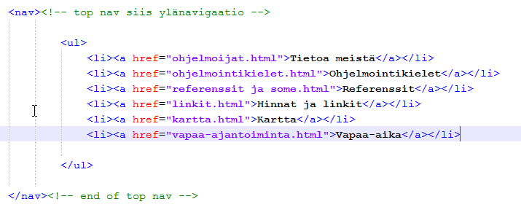
Ohjelmoijat Oy esimerkki
Esimerkki: Tee tyhjiä sivuja ja tallenna ne nimellä: ohjelmointikielet.html, kartta.html, referenssit ja some.html, ja vapaa-ajan toiminta.html ja linkit.html. Tee ylänavigaatio ohjelmoijat.html sivulle.

Slide 68
Section – sivun jako-osa
Käyttö: Voidaan käyttää sisällön aiheen mukaiseen ryhmittelyyn.
esim. kirjan luku, käyttöliittymän välilehti
Section elementtejä voi olla sisäkkäin.
Tarkoitettu korvamaan div- elementti, silloin kun sitä on käytetty sivun jakamiseen osiin.
Section elementti sopii silloin, kun osan tulisi näkyä sivun jäsennyksessä.
Section elementin alussa on yleensä otsikko.
Jokainen Section elementti luo oman otsikkoavaruuden.
Kirja voi jakautua lukuihin, jotka jakautuvat alalukuihin.
Jako-osan merkkaaminen tärkeää, jos jako-osaa halutaan käsitellä yhtenä kokonaisuutena css:ssä tai JavaScriptissä.

Slide 69
section , article, aside ja audio esim.
<section id=”main”> <!--#main content ja sidebar alue. Sisälle tulee
aside, alla sisäkkäinen sectoin-->
<section id=”content”> <!--#contentin sisään tulee article ja audio -->
<article> <!- - katso tämä kohta articlesta kertovasta jutusta- ->
<audio> <!- - katso tämä kohta audiosta kertovasta jutusta- ->
</audio>
</article>
</section> <!--#content päättyy-->
<aside id=”sidebar”> <! - - Aside, tämä tehdään myöhemmin -->
</aside>
</section>
<!--#main content ja sidebar päättyy-->

Slide 70
Article –artikkelityyppinen sivun osa
Merkitys: Sivun osa, joka käytettävissä itsenäisenä muualla. Tämä elementti
sisältää yleensä yhden blogimerkinnän, uutisartikkelin, pakinan tms.
Sivun otsikko Article elementin sisälle. Tässä article laitetaan sectionin sisään, katso dia 32.
Alla artikkeli esimerkki:
<article>
<h2>Tietoa meistä</h2>
<p>Ohjelmoijat Oy on 2000 perustettu ohjelmointialan yritys. Ohjelmoijat Oy on suomalainen IT-ratkaisuja toimittava yritys, joka on keskittynyt yritysten ja yksityisten tarvitsemiin tietojärjestelmiin sekä niihin liittyviin palveluihin.Tarjoamme maanlaajuista kokonaispalvelua, joka kattaa ohjelmistot ja palvelut.</p>
<p>Liikevaihtomme kasvaa ja 9,4 miljoonaa euroa vuonna 2013. Palveluksessamme on noin 10 it-ammattilaista. Teemme uusia sovelluksia ketterin menetelmin. Teemme myös pieniä mobiilipelejä! </p>
<p><strong> Tervetuloa piipahtamaan!</strong></p>
</article>

Slide 71
Div-elementti
Merkitys: Lohkon
muodostama elementti
Esim.
<div>Päivitetty viimeksi 10.6.2020</div> <div id=”wrapper”>…</div>
Käyttö: Sivun osan merkitsemiseen elementiksi silloin, kun sopivampaa elementtiä ei ole ja esitysasu halutaan lohkomuotoon.
Yleensä div-elementissä on class-, id-, lang- tai muu määrite, koska sen käytön tärkein merkitys on sisällön merkitseminen elementiksi, johon voidaan liittää ominaisuuksia.
Div elementtiä kannattaa käyttää, jos sisältöön tulee myöhemmin muuta fraasitason merkkausta (esim. ul-elementti).

Slide 72
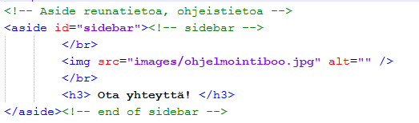
Aside - sivuasiaa
Merkitys: Sivun osa, jonka sisältö sivuaa ympärillä olevaa sisältöä, mutta on erillinen.
Ei saa sisältää main-elementtiä.
Reunahuomautus, oheistieto.
Käyttö: uutisen ohessa oleva lyhyehkö tietoisku, artikkelin yhteydestä erotettu lainaus, blogisivun osat, joissa linkkejä muihin blogeihin, mainokset, nav- elementin ryhmät.
Alla Ohjelmoijat Oy esimerkissä lisätään kuva sivuasiaan (aside tagiin) ja lisätään otsikko ota yhteyttä.

Slide 73
Footer – lopputunniste ts. Footer, alatunniste
Merkitys: Sivun tai elementin lopputunniste ns. alatunniste.
Koko sivun lopputunniste on tavallisesti sama tai lähes sama sivuston kaikilla sivuilla ja se sisältää yleistä taustatietoa sivustosta tai organisaatiosta.
Sivun osana pidetään article-, aside-, nav-, section-, blockquote-, details-, fieldset-, figure- tai td-elemettiä
Tyypillistä tietoa lopputunnisteessa on linkki organisaation pääsivulle, tekijänoikeusmerkintä, päiväys, tieto tekijästä ja linkit aiheeseen liittyviin sivuihin.
Voit käyttää aside-elementtiä footer-elementin sisällä.

Slide 74
Tehtävä Ohjelmoijat Oy (ei tehdä nyt)
Etsi internetistä ilmainen html5 templates, jota on helppo muokata.
Etsi templates, jonka sisällön ymmärrät.
Rakenna sivusto pala palalta valmiiksi
Tässä html5 ohjeessa on rakennettu Ohjelmoijat Oy:n
runko (index sivu). Muut sivut pitää tehdä itse.
Jos teet tämän harjoitustyönä, tee uudemmalla sivupohjalla, tämä on vanha.
Käytämme tätä tiedostoa vain esimerkkinä, Ohjelmoijat Oy:n voi toteuttaa myöhemmin esim. harjoitustyönä.

Slide 75
1. esimerkki Ohjelmoijat Oy: EI TEHDÄ NYT
<!-- Dokumenttityyppi html -->
<!doctype html>
<head>
<!-- merkistökoodaus meta charset -->
<meta charset="utf-8">
<!-- Sivun ulkoinen otsikko, näkyy välilehden nimenä selaimessa -->
<title>Ohjelmoijat Oy:n etusivu</title>
<!-- sisältää sivun varsinaista metatietoa. Name ilmoittaa metatiedon nimen ja content määrittää metatiedon arvon -->
<meta name="description" content="Ohjelmoijat Oy:n pääsivu. Ohjelmoijat Oy on suomalainen IT-ratkaisuja toimittava yritys, joka on keskittynyt yritysten ja yksityisten tarvitsemiin tietojärjestelmiin sekä niihin liittyviin palveluihin.">
<!-- tekijän nimi author ja arvo, oma nimesi -->
<meta name="author" content="Merja Marin">
<!-- Käyttöön otetaan stylesheet (tyylisivu) ohjelmoijat.css -->
<link rel=stylesheet href=ohjelmoijat.css>
<!-- Diviä käytetään sivun osan merkitsemiseen, esitys halutaan lohkomuotoon -->
<div id="wrapper"><!-- #wrapper -->
<!– tähän väliin tulee vaikka mitä --></div><!--#wrapper->

Slide 76
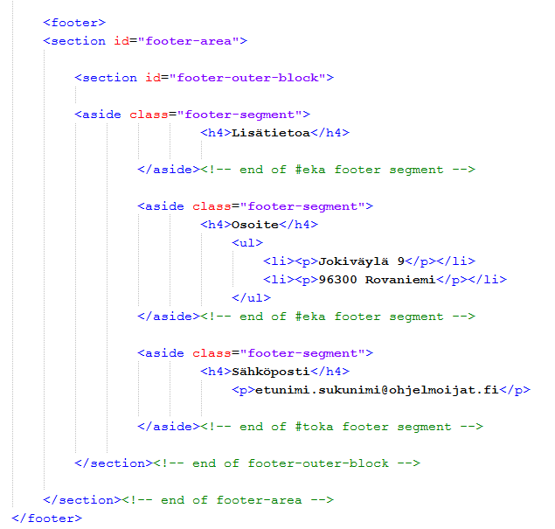
Ohjemoijat oy esimerkki.
Footerin tiedot
Merja Marin 38

Slide 77
Ohjemoijat oy tiedostoon lisätään Css tyylit, me ei tehdä nyt
Seuraavaksi lisätään tyylit ohjelmoijat.html
tiedostoon
Katso seuraavalta sivulta, miltä sivu voisi näyttää…

Slide 78
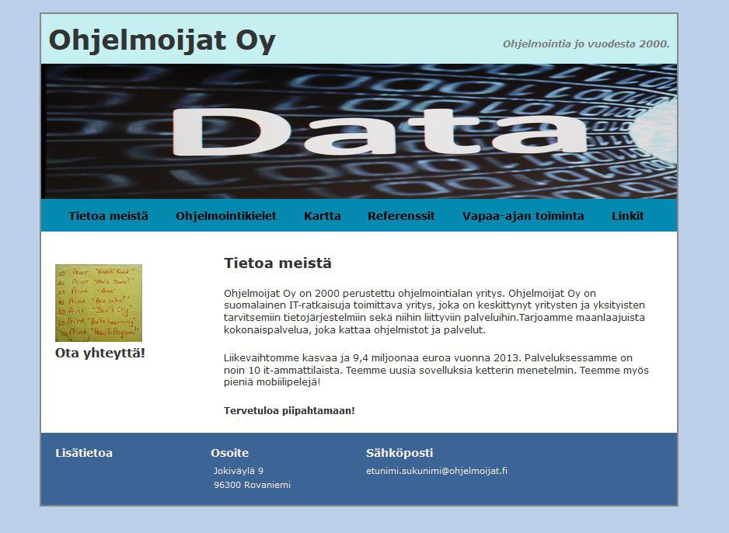
Ohjelmoijat oy sivu voi näyttää nyt tältä, tai paljon paremmalta ☺

Slide 79
Ohjemoijat oy, ei tehdä nyt
Index eli ohjelmoijat sivun valmistuttua:
Muokkaa nyt sivuja kopioimalla index.html sivun sisältö
ohjelmointikielet.html
referenssit ja some.html,
vapaa-ajan toiminta.html
linkit.html
Tekstejä muokataan
Älä kopioi koodeja kartta sivulle (kartta.html)
Koodeja muokataan, kun aikaa on

Slide 80
Ohjelmoijat oy, esimerkki, mitä pitäisi seuraavana tehdä
Tee index sivulle "ylätunniste" headerilla.
Kirjoita teksti ”Ohjelmointia jo vuodesta 2000” headeriin.
Tee navigointi headerin alapuolelle index-sivulle.
Lisätään navigointiin sivut: ohjelmoijat.html, ohjelmointikielet.html, kartta.html, referenssit ja some.html, ja vapaa-ajan toiminta.html ja linkit.html.
Sectioneiden sisälle tulee myöhemmin tavaraa.

Slide 81
Ohjelmointia.html ei tehdä nyt
Avaa muokattavaksi sivu ohjelmointikielet.html. Käytä valmiita otsikkotyylejä ja tee luettelomerkeillä varustettu luettelo articlen sisään. Kirjoita seuraava teksti ja lisää tekstin alapuolella logoja eri ohjelmointikielistä sekä kuvateksti, jossa lukee logo (katso seuraava dia).
Ohjelmointia
Ohjelmistoarkkitehtuurien suunnittelua, konsultointia ohjelmistoteknologioista, koodausta ja ylläpitoa. Tärkeimpiä työvälineitämme ovat:
ASP.NET
C#
MySQL
JavaScript
Html5
CSS
PHP
Java
Käytämme apuna myös Unity 3D sovellusta ja Gimp kuvankäsittelyohjelmaa

Slide 82
Ohjemoijat oy Referenssit, ei tehdä nyt
Kirjoita mallin mukainen teksti sivulle refrerenssit.
Muotoile retkien otsikot strong tagilla, lisää loppuun vaakaviiva.
Referenssit
On vaikeaa sanoa mikä kriteeri esim. laadukkaassa C# koodissa on tärkeintä, joten luettelemme ne mutta emme priorisoi niitä. Me kiinnitämme huomiomme ylläpidettävyyteen, varmatoimisuuteen, turvallisuuteen, tehokkuuteen ja käytettävyyteen.
Sosiaalisessa mediassa työskentelemme ahkerasti. Facebook, Twitter, Google +, LinkedIn ja muut somepalvelut ovat jokapäiväisiä työkalujamme.
Referenssinämme voimme pitää työnäytettä. Tässä laadukasta html5 koodia esittelyssä. Napsauta selaimessasi hiiren kakkospainikkeella ja valitse näytä sivun lähdekoodi (Firefox).
Katso itse!

Slide 83
Ohjemoijat oy Vapaa-ajan toiminta.html, ei tehdä nyt
Vapaa-ajan toiminta
Olemme kuin perhettä. Vapaa-ajallakin teemme yhdessä kaikenlaista. Teemme retkiä luontoon ja erilaisiin pelialan tapahtumiin. Kouluttaudumme yhdessä uusiin ohjelmistotekniikan kujeisiin Viimeksi kävimme hyvällä html5 kurssilla tänä syksynä.
Lisää teksti articlen sisään. Muuta sivujen nimet vastaamaan tekstiä.

Slide 84
Ohjemoijat oy Linkit.html, esim. ei nyt tehdä
Tee hyperlinkit haluamiisi yrityksiin (vähintään 3)
Linkkejä tärkeisiin yrityksiin
http://www.redu.fi, Rovaniemen koulutuskeskus, redu
http://www.tietotalo.fi,
Tietotalo http://intelles.fi, Intelles

Slide 85
Ohjemoijat oy Hinnat ja linkit, esim. ÄLÄ TEE TÄTÄ
Tee seuraava taulukko hinnat ja linkit.html sivulle.
<table border=1 cellSpacing=0>
<caption>Hinnasto </caption>
<tr> <td> Määrittely <td> 70 €/tunti
<tr> <td> Suunnittelu <td> 60 €/tunti
<tr><td> Toteutus <td> 70 €/tunti
<tr><td> Testaus <td> 60 €/tunti
<tr><td> Ylläpito <td> 60 €/tunti
</table>

Slide 86
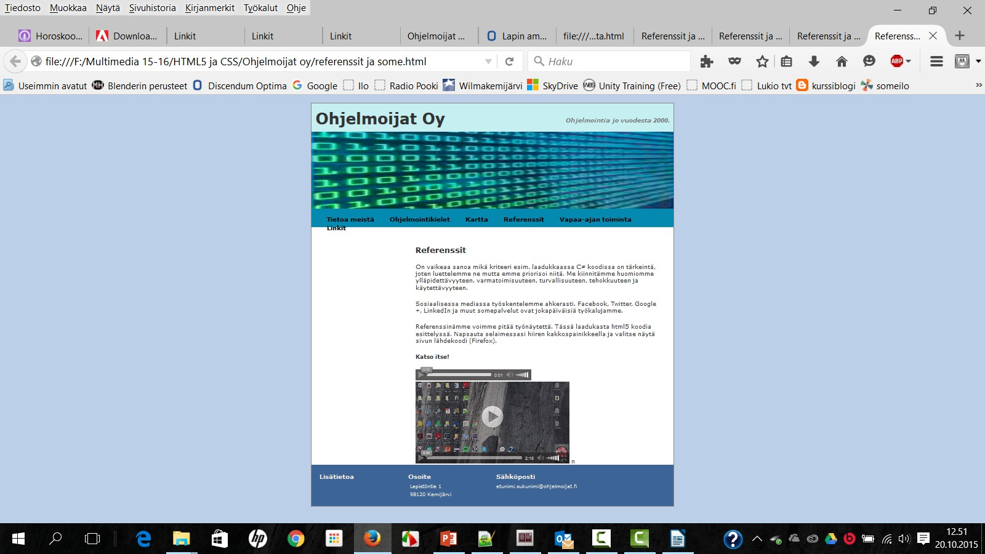
Ohjemoijat oy Referenssit sivu
Esim. EI TEHDÄ NYT Lisää refrerenssit tiedostoon haha.waw
<audio src="images/haha.wav" controls></audio>

Slide 87
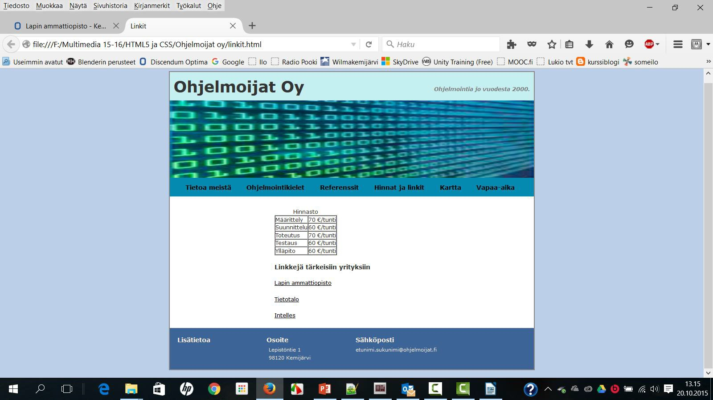
Ohjemoijat oy Linkit sivu (otsikkona Hinnat ja linkit)

Slide 88
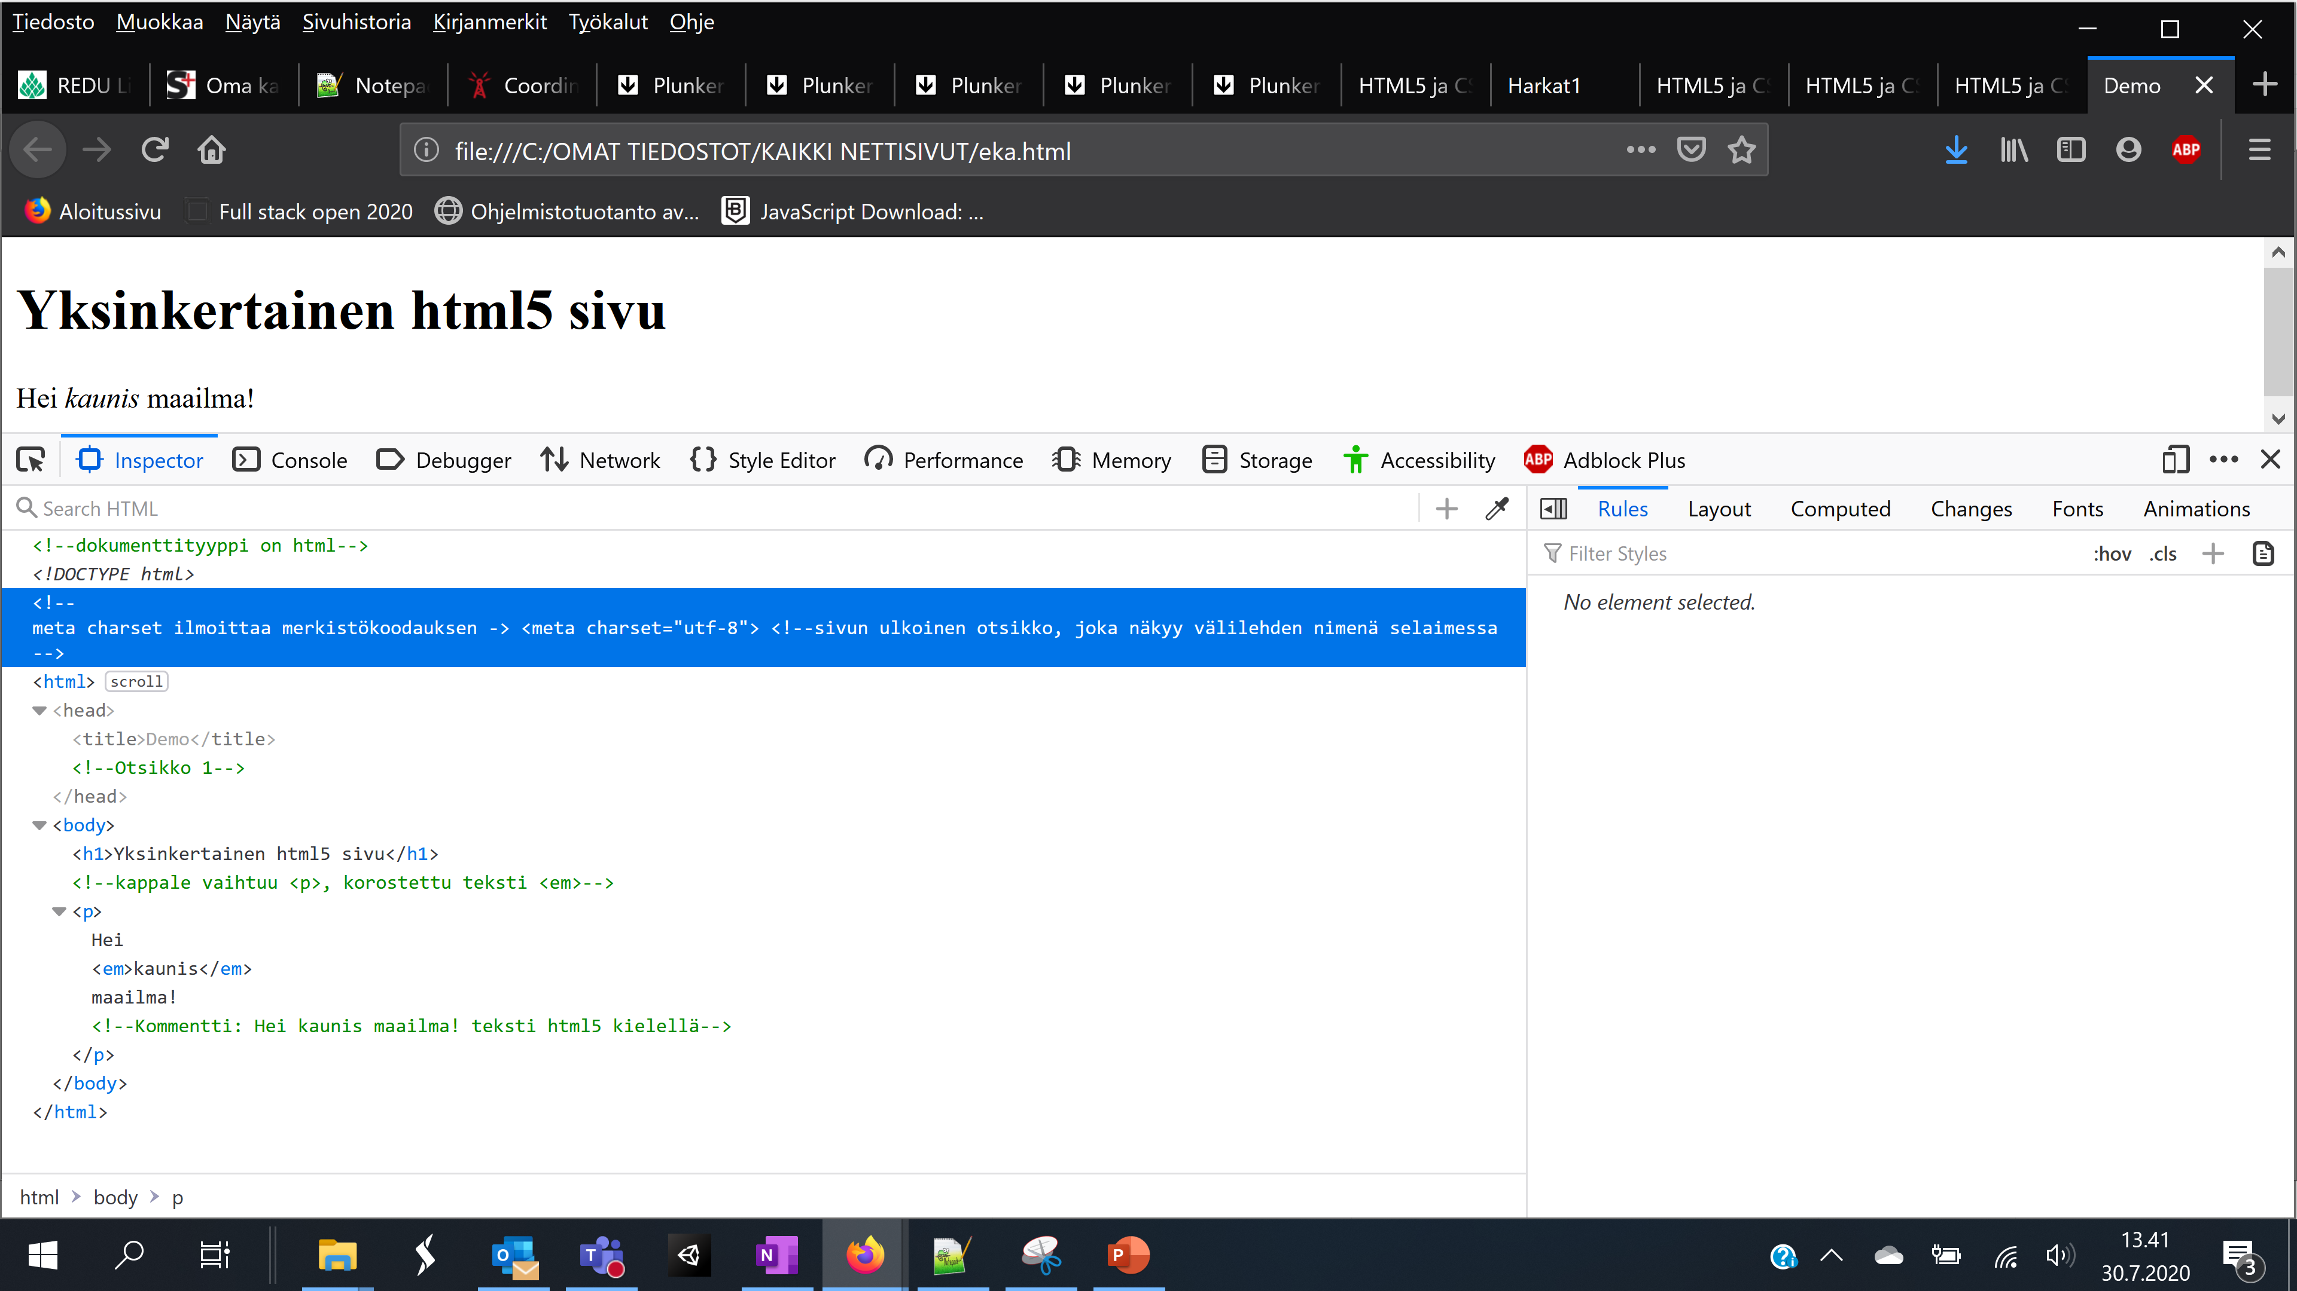
DOM-puu
Selaimissa on tulkintatila, usein nimeltään kehittäjän työkalut, jossa voi tutkia sivun dom-puuta eli dokumenttioliomallia.
Tilaan pääsee yleensä F12-näppäimellä

Slide 89
DOM
HTML-sivu on rakenteeltaan puu, sanan tietoteknisessa mielessä
Se on dokumenttioliomallin eli DOMin mukainen puurakenne, joka koostuu solmuista (nodes), jotka vastaavat lähinnä elementtejä ja niiden välisistä suhteista
Solmu voi olla toisen solmun alisolmu, eli lapsi (child). Tämä vastaa elementtien sisäkkäisyyttä
Puhutaan solmun isästä (parent) ja sisaruksista (siblings).
Sitä solmua, josta puu lähtee haarautumaan, kutsutaan juureksi
Dom-puun juurena on Document-olio, jolla on kaksi lapsisolmua. Niistä eka sisältää doctype-merkkijonon ja toinen on varsinainen sivu, html-elementti – elementtien puun juuri, eli juurielementti, sillä on lapsielementit head, body, jne.

Slide 90
Työkaluja
Web developer Extencion ja DOM Inspector, voit tutkia HTML-rakennetta, css-asetuksia, dom-puuta ja verkkoliikennettä lisäosat Firefoxiin…
Firebug virheenetsintä
Tamper Data palvelimen väliseen viestintään

Slide 91
HTML tarkistukset
Validointi
Validaattori tarkistaa, vastaako merkkaus sääntöjä, jotka on ilmoitettu
dokumenttityypin kuvauksessa
Osaltaan vanhentunutta
HTML5 tarkistin
Validator.nu, johon seuraavat perustuvat
Validator.w3.org/nu, jossa voi mm. suodattaa pois osan virheilmoituksista
Validator.w3.org, W3C:n validaattori, joka toimii myös HTML5 validaattorina
Validaattorit saadaan toimimaan HTML5 tarkistimena kahdella tavalla
HTML5:n mukaisella doctype-merkkijonolla aivan sivun alussa
<!doctype html>
Valitsemalla käyttöliittymästä HTML5-tila
Validtor.w3.org tarkistimessa kohta
More Options ja
Valikosta Document Type kohta HTML5
Voit antaa tarkistettavan sivun osoitteen tai valita tiedoston omasta koneesta, tai kopioimalla html-koodin

